Slide 1
TIẾNG VIỆT 1
Tập 2
Tuần 25
Bài 132: uênh – uêch

Slide 2
Bài 132: uênh - uêch
uênh
uêch

Slide 3
So sánh:
uênh - uêch

Slide 4
1. KHÁM PHÁ

Slide 5
Làm quen
uênh
uênh
nói huênh hoang

Slide 6
Làm quen
vẽ nguệch ngoạc
uêch
uêch

Slide 7
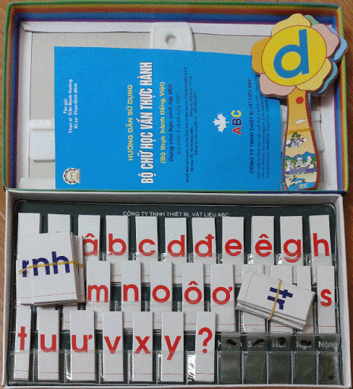
Bảng gài
uênh
huênh hoang
uêch
nguệch ngoạc

Slide 8
2. LUYỆN TẬP

Slide 9
✓
✓
✓
✓
✓
✓

Slide 10
3. TẬP ĐỌC

Slide 12
1
1
2
3
4
5
6
2
7
8

Slide 13
Tìm hiểu bài

Slide 14
4. TẬP VIẾT

Slide 15
VIẾT BẢNG CON

Slide 16
DẶN DÒ

